Slide 1

Построение профилактической работы по результатам анализа социально-психологического тестирования
Пимахова
Александра Владимировна,
методист МАУ ИМЦ
ноябрь 2023

Slide 2

Общий алгоритм работы с использованием результатов социально-психологического тестирования обучающихся
Выделить обучающихся групп высокого и высочайщего риска, выделить общие направления коррекционной и развивающей работы по группам повышенного внимания, на их основе спроектировать профилактические программы, выделить обучающихся, с которыми необходимо дополнительно провести индивидуальную коррекционно-развивающую работу
Проинформировать классных руководителей об итогах СПТ
Провести консультации, составить план дополнительных мероприятий с привлечением классных руководителей, учителей -предметников, педагога-психолога, организации доп. образования
Внести изменения в планы работы, направленные на профилактику негативных проявлений в подростковой и молодежной среде
Провести анализ персональных данных обучающихся, с которыми необходимо дополнительно провести индивидуальную коррекционно-развивающую работу. Провести индивидуальные беседы с обучающимися и их родителями, направить (при необходимости) к узким специалистам (врачу-психиатру), включить ребенка в план дополнительных мероприятий на уровне образовательной организации
Спланировать и провести групповую и индивидуальную профилактическую работу в соответствии с локальными актами, с согласия родителей
Зафиксировать результаты работы.

Slide 3
Единая методика социально-психологического тестирования 2023
По результатам ЕМ СПТ обучающегося можно отнести к одной из четырех групп:
1. Обучающиеся с низкой вероятностью проявлений рискового поведения.
2. Обучающиеся со средней вероятностью проявления рискового (в том числе аддиктивного) поведения.
3. Обучающиеся с высокой вероятностью проявления рискового (в том числе аддиктивного поведения).
4. Обучающиеся с высочайшей вероятностью проявления рискового поведения.

Slide 4
ФАКТОРЫ РИСКА | ФАКТОРЫ ЗАЩИТЫ
Принятие асоциальных (аддиктивных) установок (ПАУ) | Принятие родителями(ПР)
Стремление к риску (СР) | Принятие одноклассниками(ПО)
Импульсивность (ИМ) | Социальная активность (СА)
Плохая приспосабливаемость, зависимость (ППЗ) | Самоконтроль поведения (СП)
Потребность во внимании группы (ПВГ) | Адаптированность к нормам (АН)
Тревожность (ТР) | Фрустрационная устойчивость (ФУ)
Фрустрированность (ФР) | Дружелюбие, открытость (ДО)
Склонность к делинквентности (ДЕ)

Slide 5
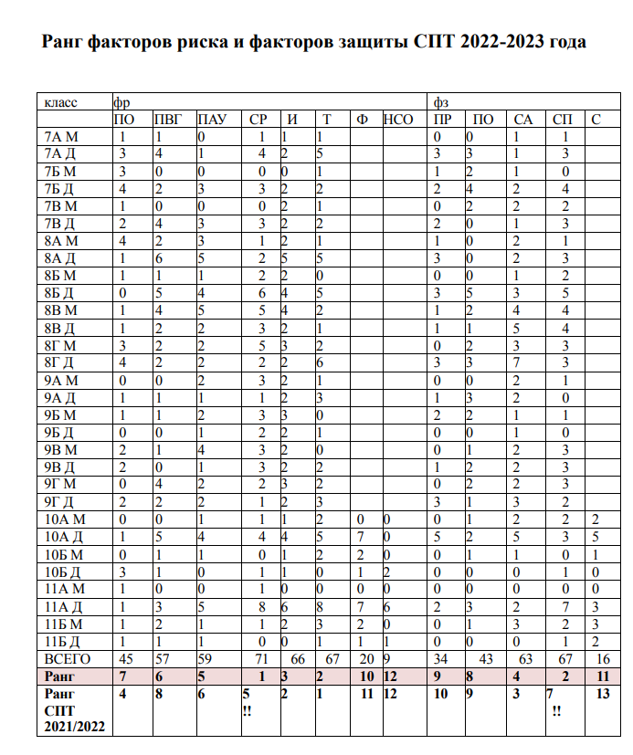
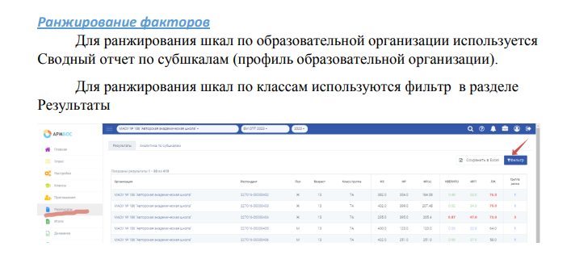
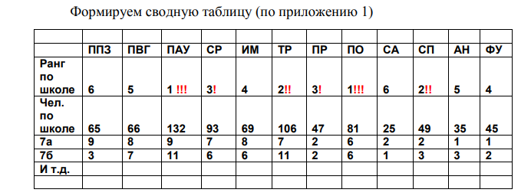
Как составить план коррекционной работы

Slide 6
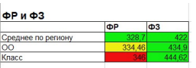
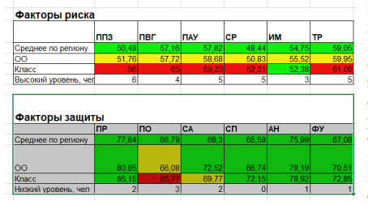
Планирование групповой профилактической работы
Для планирования коррекционно-профилактической работы по классам используем отчет из раздела Другие отчеты
Это мы видим в отчете по классу. Среднее значение фактора защиты по классу выше чем среднее значение по школе и региону. Среднее значение фактора риска в классе выше чем значение по школе и региону в целом.
Все факторы риска, кроме Импульсивности (ИМ), имеют значения выше, чем средние значения по региону и школе.
Факторы защиты в норме, кроме фактора Принятие
одноклассниками (ПО) и Социальная активность (СА) в классе ниже, чем в регионе и школе в целом

Slide 7
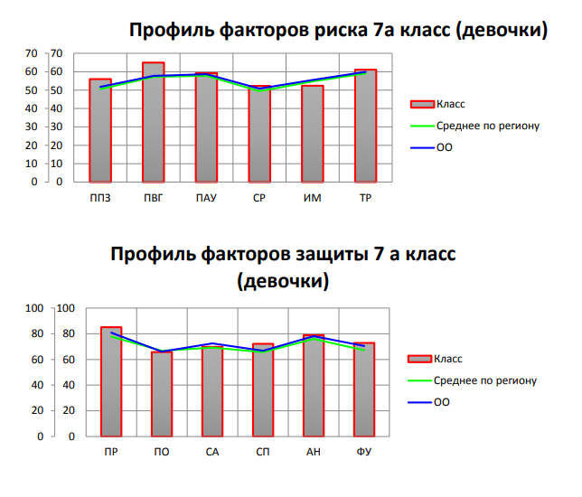

Slide 8
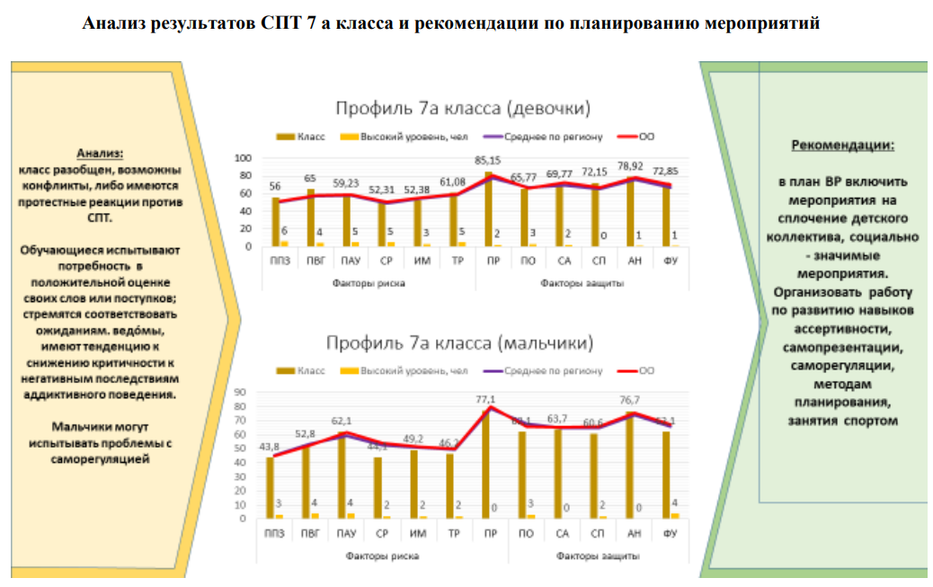

Slide 9
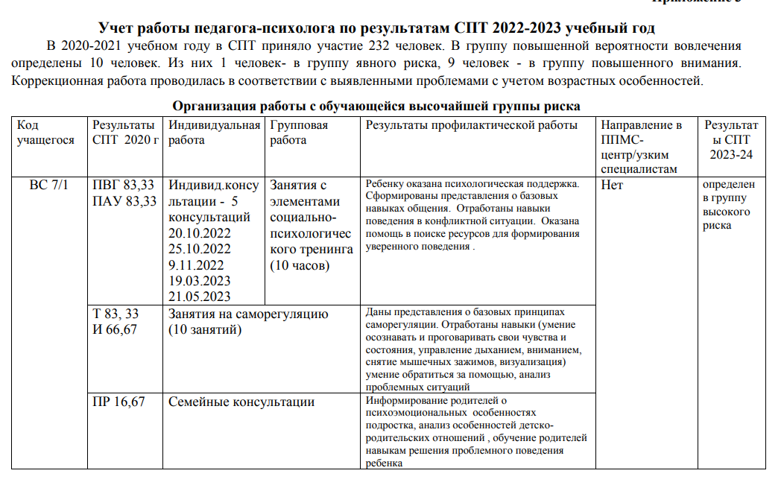

Slide 10
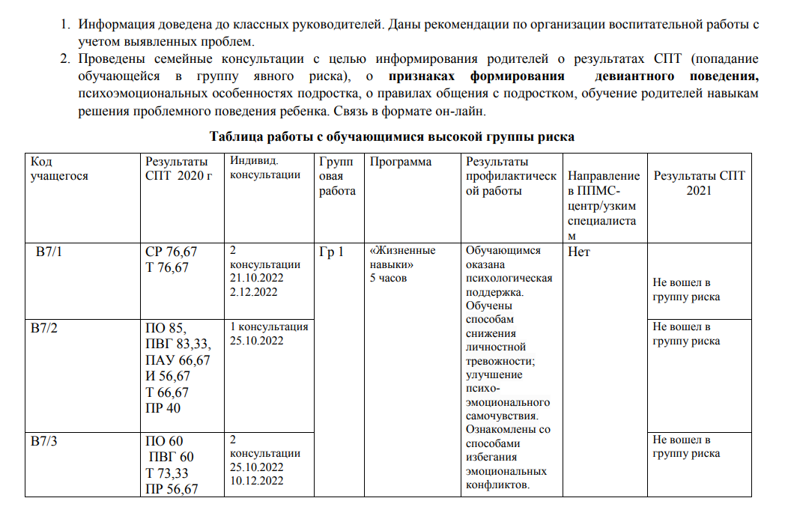

Slide 11
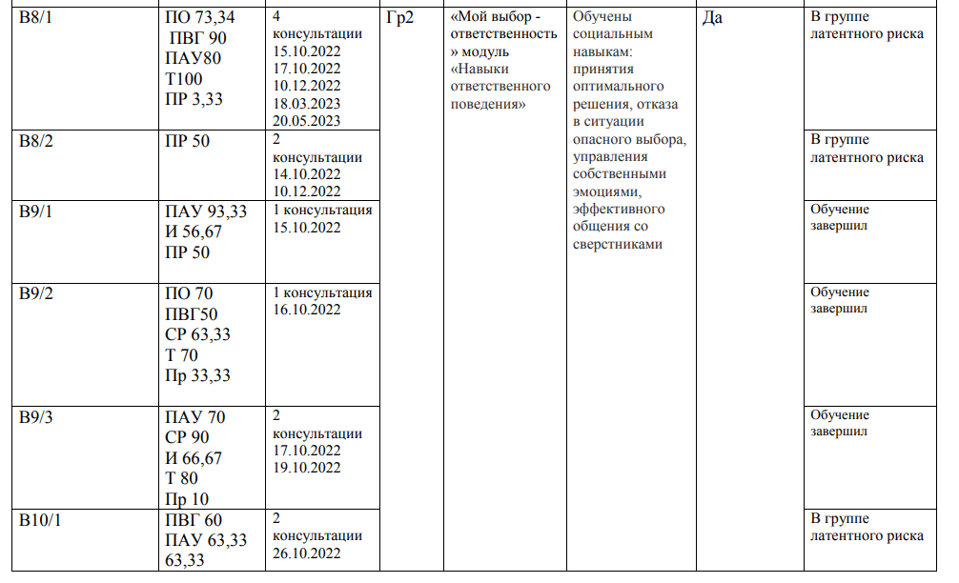

Slide 12
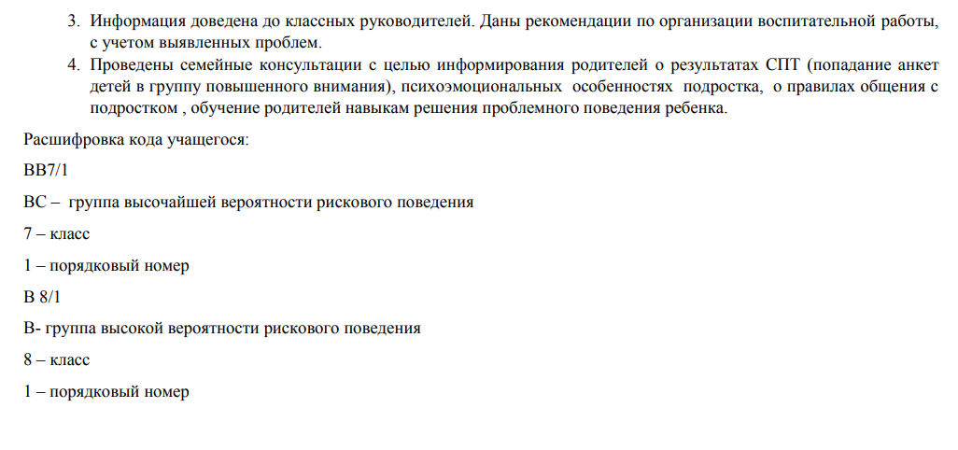

Slide 13
Характеристика факторов | Направленность мероприятия по коррекции факторов
ФАКТОРЫ РИСКА
Плохая приспосабливаемость, зависимость (ППЗ) – отсутствие активного приспособления и самоизменения во всех необходимых индивидных и личностных свойствах и качествах к изменяющимся или новым условиям социокультурной среды, использование пассивных и регрессивных стратегий поведения. В кластер плохой приспосабливаемости и зависимости входят: ведóмость, поиск опеки и покровительства, неуверенность в себе, неопределенность интересов и жизненных целей, безропотность, наивность в представлениях о жизни, несамостоятельность, депрессивное реагирование на трудности, осознанное избегание любых ситуаций преодоления, пассивно-потребительское отношение к жизни. | развитие коммуникативных навыков; формирование навыков самопознания; обучение адекватным способам эффективного разрешения конфликтных ситуаций; осознание личностных ценностей и ответственности за последствия своего поведения; создание условий для определения жизненных целей и самоопределения
Потребность во внимании группы (ПВГ) –потребность получать позитивный отклик от группы в ответ на свое поведение, с чем также связаны стремления нравиться, создавать о себе преувеличенно хорошее мнение с целью быть принятым (понравиться), в связи с чем ) отмечается повышенная восприимчивость к воздействию группы или ее членов. От внимания, интереса, поддержки, одобрения со стороны родителей зависит уровень приспособления ребенка к социальным требованиям и запретам. | включение во внеурочную деятельность и систему дополнительного образования; использование метода делегирования полномочий, с постепенной передачей части функций обучающемуся для достижения конкретных общих целей; на уроках спрашивать первым, давать возможность выразить собственное мнение; развитие личностных ресурсов как фактора психологической устойчивости личности («Я» - концепции, субъективного контроля, аффилиации, ассертивности); обучение поведенческим стратегиям и сопротивлению групповому влиянию и манипуляциям (контраргументации, конструктивной критики, психологической самообороны, конфронтации, уклонения), формирование навыков поведения, устойчивого к внешнему воздействию

Slide 14
Характеристика факторов | Направленность мероприятия по коррекции факторов
ФАКТОРЫ РИСКА
Принятие асоциальных (аддиктивных) установок (ПАУ) – «…совокупность когнитивных, эмоциональных и поведенческих особенностей, пробуждающих гедонистическое отношение к жизни. Они выражаются в появлении сверхценного эмоционального отношения к объекту аддикции. Усиливается механизм рационализации –интеллектуального оправдания аддикции (“все курят”, “без алкоголя нельзя снять стресс”, и т. д.). Вследствие этого снижается критичность к негативным последствиям аддиктивного поведения и аддиктивному окружению “я могу себя контролировать”, “наркоманы – хорошие,интересные люди” и т. д.) | формирование установок на здоровый образ жизни; включение обучающегося в значимую для него и социума деятельность; наличие личностно значимого положительного взрослого; занятия спортом; включение в систему дополнительного образования; развитие конструктивных навыков общения, развитие критичности к себе и своему поведению
Стремление к риску (СР) – побуждение к созданию, поиску, повторению ситуаций, прямо или потенциально опасных для жизни, с целью получения от этого удовольствия. Удовольствие получается от переживания и последующего преодоления страха и иных острых ощущений в ситуации опасности. Выступая в качестве автономного побуждения, стремление к риску также входит в симптоматику аддиктивного поведения. В качестве примера стремления к риску можно отметить паркур, роуп-джампинг, банги-джампинг, бэйс-джампинг, руфинг, модификации тела и т. п. | повышение информированности обучающихся о последствиях рискованного поведения; развитие критичности, саморегуляции, локуса контроля; развитие навыков конструктивного разрешения внутренних конфликтов, навыков обращения за помощью; предоставление социально приемлемых альтернатив рискованному поведению в системе дополнительного образования, спортивных секциях; обучать навыкам оказания доврачебной помощи

Slide 15
Характеристика факторов | Направленность мероприятия по коррекции факторов
ФАКТОРЫ РИСКА
Импульсивность (ИМ) – устойчивая склонность действовать по первому побуждению, зависимость поведения или личностной позиции от случайных внешних обстоятельств, внешнего эмоционального фона или спонтанных внутренних побуждений | получение дополнительных знаний об индивидуально-типологических особенностях; обучение навыкам саморегуляции, рефлексии, произвольного контроля, методам планирования и анализа; проведение тренинговых занятий по развитию коммуникативных способностей, а также занятия в комнате психологической разгрузки с использованием релаксационных методик; поощрять занятия физической и спортивной деятельностью
Тревожность (ТР) – предрасположенность воспринимать достаточно широкий спектр ситуаций как угрожающих, приводящая к плохому настроению, мрачным предчувствиям, беспокойству, напряженности | развитие уверенности в своих силах; создание ситуаций успешности (целенаправленное, организованное сочетание условий, при которых создается возможность достичь значительных результатов деятельности как отдельно взятой личности, так и коллектива в целом); проведение групповых и индивидуальных занятий, направленных на повышение самооценки, развитие коммуникативных умений и навыков, повышение жизнестойкости; развитие навыков саморегуляции; соблюдение педагогического такта и норм педагогического общения

Slide 16
Характеристика факторов | Направленность мероприятия по коррекции факторов
ФАКТОРЫ РИСКА
Фрустрированность (ФР) – «…психическое состояние тягостного переживания, вызываемое невозможностью удовлетворения уже активированной, актуализированной потребности, достижения значимой цели. Объективные и субъективные факторы, производящие фрустрацию, классифицируются на три генеральные категории – фрустрация задержкой (препятствием) удовлетворения потребности; фрустрация срывом поведения, направленного на удовлетворение активированной потребности; фрустрация конфликтом» . | Предоставление психологической информации о феномене фрустрации, фрустраторах, стратегиях преодоления (копинг-стратегиях); развитие коммуникативных умений; развитие навыков целеполагания, прогнозирования; обучение рефлексии; коррекция иррациональных убеждений и формирование рациональных установок; развитие психоэмоциональной саморегуляции, в том числе по преодолению деструктивных эмоциональныхсостояний (тревога, страх, гнев/агрессия, депрессия и др.); повышение стрессоустойчивости, мотивации достижения успеха, формирование умения выбирать адекватные конструктивные формы преодоления фрустрирующей ситуации; формирование способности к эмпатии, к позитивному принятию других, ассертивности, гибкости поведения
Склонность к делинквентности (ДЕ) – склонность, стремление к совершению асоциальных, сознательных, волевых, конкретных деяний отдельным лицом или группой лиц, обладающих деликтоспособностью, за которые предусмотрена определенная юридическая ответственность. Таким образом, за правонарушителем признается обладание им правоспособностью, дееспособностью и деликтоспособностью | развитие навыков общения обучение конструктивным стратегиям решения конфликтов, развитие чувства долга, ответственности, привязанности к близким формирование позитивной «Я» концепции, навыков самоконтроля

Slide 17
Характеристика факторов | Направленность мероприятия по коррекции факторов
ФАКТОРЫ ЗАЩИТЫ
Принятие родителями(ПР) поведение и отношение родителей, формирующее у обучающегося чувство своей значимости, нужности, дающее субъективно достаточное чувство любви, теплоты человеческих отношений, способствующее формированию психологического благополучия личности. | повышение психолого-педагогической компетентности родителей/законных представителей по вопросам воспитания, развития, коррекции детско- родительских отношений, совместного проведения досуга, формирования семейных традиций и ценностей; включение ребенка в социально значимую деятельность (ощущение нужности); формирование чувства уверенности, повышение самооценки; развитие ресурсных возможностей и способностей ребенка; соблюдение педагогического такта и норм педагогического общения
Принятие одноклассниками(ПО) поведение и отношение сверстников, формирующее у обучающегося чувство принадлежности к группе и сопричастности к общим целям и интересам, развивающее способность вступать в отношения и быть в них без потери собственной аутентичности и автономности, способность отстаивать себя и свою позицию в спорах или конфликтах без разрушения межличностных отношений. | проведение социометрического обследования, изучение психологического климата в классе и учреждении в целом; развитие службы медиации, примирения; организация деятельности мобильных групп по профилактике буллинга; организация работы над сплочением коллектива; включение в совместную деятельность, демонстрация ресурсных возможностей каждого; оказание психолого-педагогической поддержки, развитие коммуникативных навыков, формирование уверенности в себе, повышение самооценки

Slide 18
Характеристика факторов | Направленность мероприятия по коррекции факторов
ФАКТОРЫ ЗАЩИТЫ
Социальная активность (СА)- социальная активность личности тесно связана с явлением социальной включенности личности, которая определяет меру установления оптимальных связей между конкретной личностью и конкретной социокультурной средой. | включение во внеурочную деятельность, систему дополнительного образования; включение в социально значимую деятельность; поддержка развития самостоятельности и инициативы; формирование мотива достижения успеха, повышение уверенности; обучение навыкам планирования и контроля собственной деятельности
Самоконтроль поведения (СП) способность управлять своими эмоциями и действиями, противостоять случайным внешним стимулам или спонтанным внутренним импульсам, сдерживать себя и вести себя адекватно обстоятельствам или социальной ситуации. Обычно самоконтроль поведения противопоставляется импульсивности. | развитие навыков самостоятельности и личнойответственности; повышение локус контроля; развитие навыков саморегуляции повышение самооценки, мотива достижения успеха; обучение планированию, целеполаганию, умению достигать поставленные цели (тайм-менеджмент); оказание помощи в формировании личных стратегий достижения целей; развитие ресурсных возможностей

Slide 19
Характеристика факторов | Направленность мероприятия по коррекции факторов
ФАКТОРЫ ЗАЩИТЫ
Адаптированность к нормам (АН)– процесс и результат активного приспособления личности к условиям социальной среды (среде жизнедеятельности) путем усвоения социальных целей, ценностей, норм и стилей поведения, принятых в обществе, предполагающие их согласование с потребностями и стремлениями самой личности. | формирование социально -ответственного поведения: подготовка к участию в деятельности на пользу общества и усвоение политической и общественной ответственности гражданина. построение системы ценностей и этического сознания как ориентиров собственного поведения. развитие навыков эффективного общения, способности устанавливать контакты, слушать и выражать свои мысли и чувства. развитие психологической устойчивости, эмоциональной стабильности, навыков справляться с стрессом и преодолевать трудности.
Фрустрационная устойчивость (ФУ)–способность без выраженных негативных переживаний отсрочить во времени удовлетворение актуализированной потребности или достижение значимой цели, опираясь на когнитивную оценку имеющихся условий и собственных возможностей | развитие навыков целеполагания и планирования, способности адекватно оценивать реальную ситуацию, возможности предвидеть выход из ситуации Повышение стрессоустойчивости, мотивации достижения успеха, формирование умения выбирать адекватные конструктивные формы преодоления фрустрирующей ситуации
Дружелюбие, открытость (ДО)– благожелательное, дружественное отношение к другим людям, способность доверять и быть открытым новым отношениям, способность быть в согласии с людьми разных взглядов и убеждений | развитие умения слушать и понимать других, толерантности к различиям, уважения мнения и чувства других людей, способности к сотрудничеству и умение находить общий язык с разными людьми. формирование позитивного мышления, уверенности в себе, своих способностях, искренность и честность с собой и с другими, а также базовое доверие к миру

Slide 20

Подверженность влиянию группы
повышенная
восприимчивость воздействию
группы или ее членов, приводящая
к подчинению и готовности изменить свое поведение и установки
Тест « Поддаетесь ли Вы чужому влиянию» (Н.В. Киршева – Н.В. Рябчикова)
Дополнительно
- Опросник личностной зрелости Л.Я. Гозман, М. Кроз
- Тест «Склонность к зависимому поведению (Менделевич В.Д.)
- Методика склонности к различным зависимостям (Лозовая Г.В.)
Развитие способности делать самостоятельный выбор, навыков противостояния манипуляции, формирования представлений о личных границах, умения отстаивать собственную позицию, защиты своего персонального пространства.

Slide 21

Принятие асоциальных установок социума
убежденность в приемлемости для себя отрицательных примеров поведения
Методика Терстона по выявлению ценностных ориентаций и социальных установок подростка (адаптированная С.А. Беличевой)
Дополнительно
Методика склонности к девиантному поведению (Э.В. Леус)
Методика склонности к отклоняющемуся поведению
(А.Н. Орёл)
Методика многомерного шкалирования по выявлению референтных ориентаций подростков (С.А. Беличева)
Актуализируется работа по формированию просоциальной системы ценностей, целей и установок, самостоятельного и критического мышления.

Slide 22
Какую работу проводить для снижения уровня фрустрации и импульсивности?
Групповая форма работы
Тренинги по обучению способам саморегуляции и рефлексии
Проекты: «Культура общения», «Виды коммуникации» (по разным эпохам и странам), «Реконструкция стилей общения, церемоний, ведения диспутов» и «Ораторское искусство: прошлое, настоящее и будущее».
Занятия в спортивных секциях: восточные единоборства, йога.
Программа психолого-педагогических развивающих занятий «Формула эмоционального равновесия».
ЦЕЛЬ профилактических мероприятий: повышение стрессоустойчивости, контроля за своим поведением, мотивации достижения успеха

Slide 23
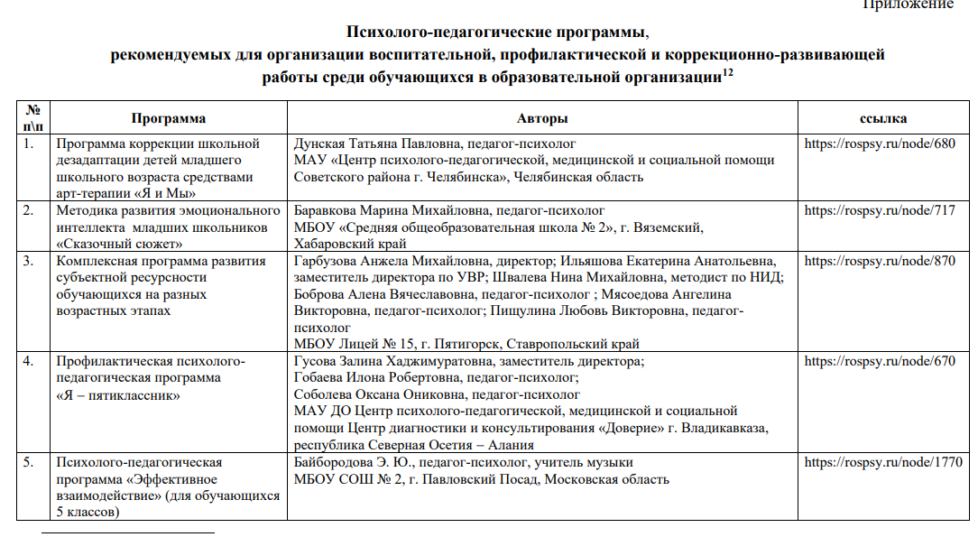
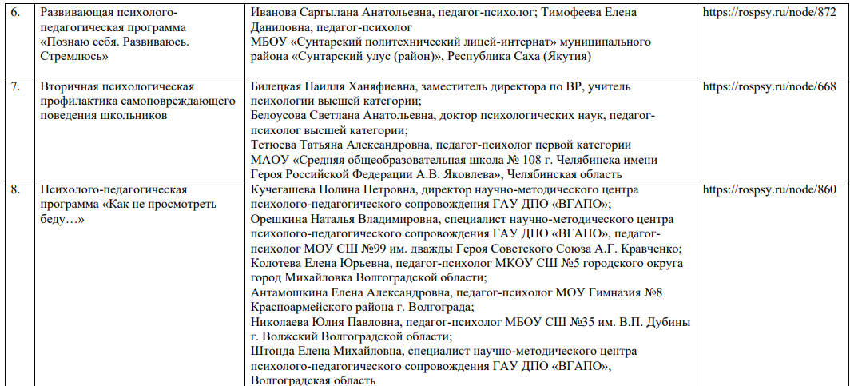
Программы прошли экспертную оценку общероссийской общественной организации «Федерация психологов образования России»
и рекомендованы для реализации в образовательных организациях.
С программами, в том числе и по иным направлениям работы
с обучающимися, можно ознакомиться на странице общероссийской общественной организации «Федерация психологов образования России»,
ссылка: https://rospsy.ru/KPresults

Slide 24

Куда обратиться за психологической помощью
Всероссийский Детский телефон доверия (бесплатно, круглосуточно): https://www.fond-detyam.ru/detskiy-telefon-doveriya/ тел.: 8-800-2000-122
Линия помощи «Дети Онлайн» –служба телефонного и онлайн-консультирования оказывает психологическую и информационную поддержку детям и подросткам, столкнувшимся с различными проблемами в сети Интернет: http://www.fid.su/projects/detionline тел.: 8- 800- 25- 000 -15

Slide 25

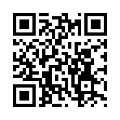
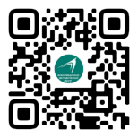
Пимахова
Александра Владимировна
методист по профилактической работе МАУ ИМЦ г. Томска
8-906-848-32-41
aleksandra.pimakhova@gmail.ru
Наша группа
в Телеграм
Наша группа Вконтакте

